Slide 1
Vysokorychlostní tratě v Polsku – Projekt Y

Slide 2
Úvod
vysokorychlostní tratě v Polsku a propojení Projektem Y (Varšava, Lodž, Poznaň, Vratislav, Katovice, Krakov, Gdaňsk)
CMK (Centrální kolejová magistrála)

Slide 3
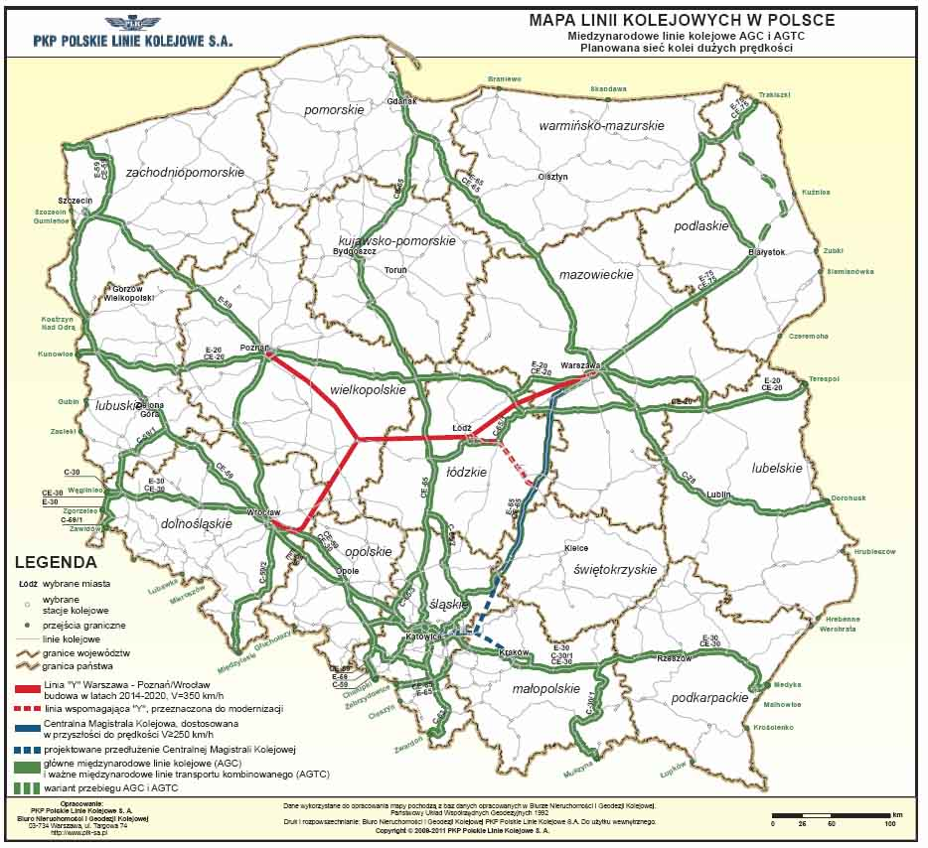
Projekt Y

Slide 4
Projekt Y v datech
maximální rychlost 350 km/h
76 vlaků za den, nejdelší soupravy 400 m (2x200m)
JD Varšava – Poznaň 1:35h (2:42h nyní), Varšava – Vratislav 1:40h (5h nyní)
realizace 2021 až 2028
uvedení do provozu 2030
jednotky ED250 (polské pendolino)

Slide 5
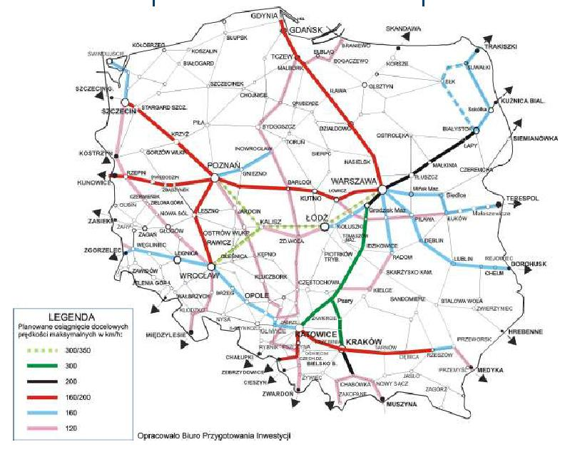

Slide 6
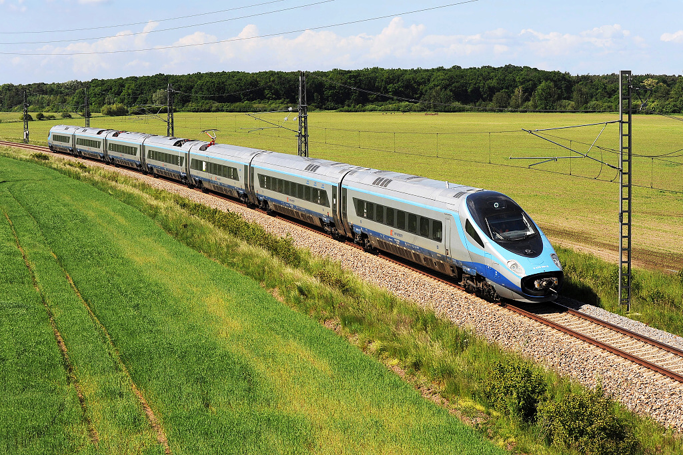

Slide 7
Závěr
projekt Y zatím odložen
modernizace konvečních tratí
projekt Y stále zařazen v materiálech TEN-T
různé názory
nutnost spojit VRT panevropský koridor Paříž – Varšava – Moskva
nařízení EU (do r. 2030)

